Slide 1
Тема:
Защита животных.
Название проекта:
.
Выполнил: Маслов Николай.
Вуз: МГУКИ.
Группа: 337.

Slide 2
Содержание:
Слайд 1: Название проекта.
Слайд 2: Содержание.
Слайд 3: Цель.
Слайд 4: Задачи.
Слайд 5: Целевая аудитория.
Слайд 6, 7, 8: Актуальность.
Слайд 9: Средства для реализации.
Слайд 10: Волонтеры.
Слайд 11: Стройматериалы.
Слайд 12: Земельный участок.
Слайд 13: Смета.
Слайд 14: …

Slide 3
Цель:
Помочь приютам разных городов решить проблему размещения животных.

Slide 4
Задачи:
1. Создание наиболее комфортных помещений для содержания бездомных собак.
2. Экономия бюджета.
3. Формирование собственного бюджета.

Slide 5
Целевая аудитория:
1. Муниципальные приюты.
2. Частные приюты.

Slide 6
Актуальность:
На данный момент в России существует достаточно много частных и муниципальных приютов. Практически во всех подобных учреждениях одной из проблем является либо отсутствие помещений для содержания бездомных собак, либо же их состояние практически не пригодно для нормального существования животных.

Slide 7
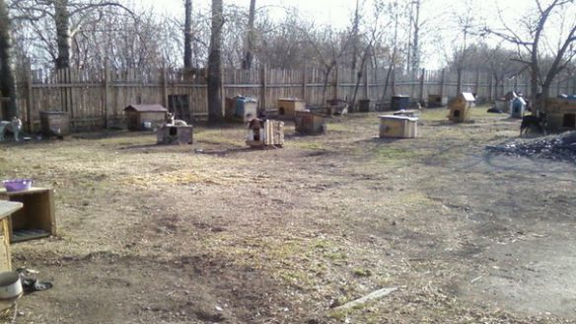
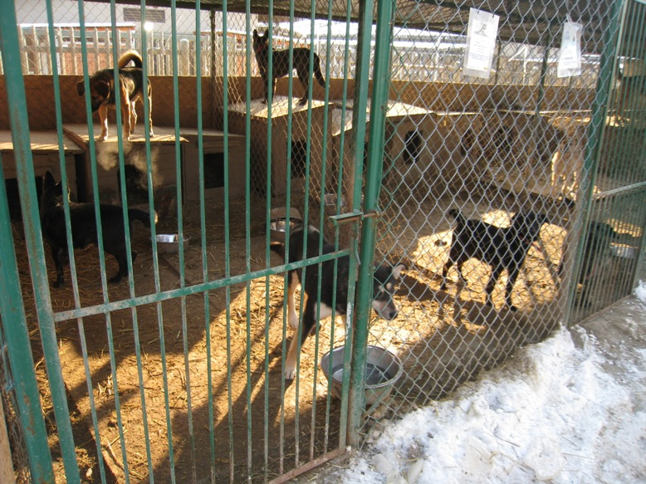
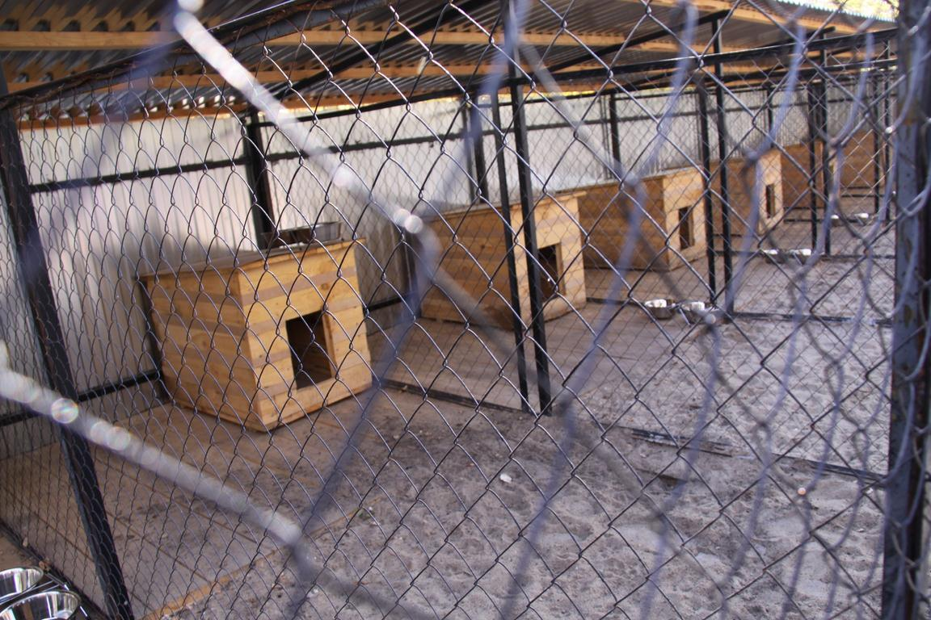
Примеры:

Slide 8
Я хочу предложить достаточно бюджетный и быстрый вариант решения данной проблемы. Данное предложение уже применено на практике и доказало свою результативность.

Slide 9
Средства для реализации.
(Что и кто нужен для реализации)
1.Волонтеры.
2.Стройматериалы.
3.Земельный участок.

Slide 10
Волонтеры:
Для привлечения волонтеров нужно проводить лекции в различных учебных заведениях

Slide 11
Стройматериалы:
Текст…

Slide 12
Земельный участок:
Текст….

Slide 13
Смета:
Материал: | Количество: | Цена:
Бессер
Брус
Половая доска
Доска
Мелкий расходный материал (гвозди, навесы, замки и т.д.)
Инструменты
 | Итого:

Slide 14
Спасибо за внимание!!!

